Slide 1


Slide 2


Khởi động

Slide 3
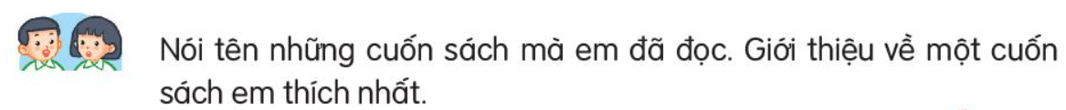
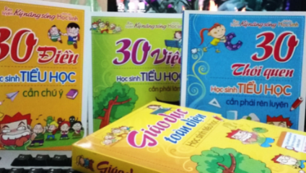

Slide 4


S/63
TIẾNG VIỆT
ĐỌC: KHI TRANG SÁCH MỞ RA

Slide 5




ĐỌC VĂN BẢN
Notes:
Bài giảng được thiết kế bởi: Phạm Duyên

Slide 6
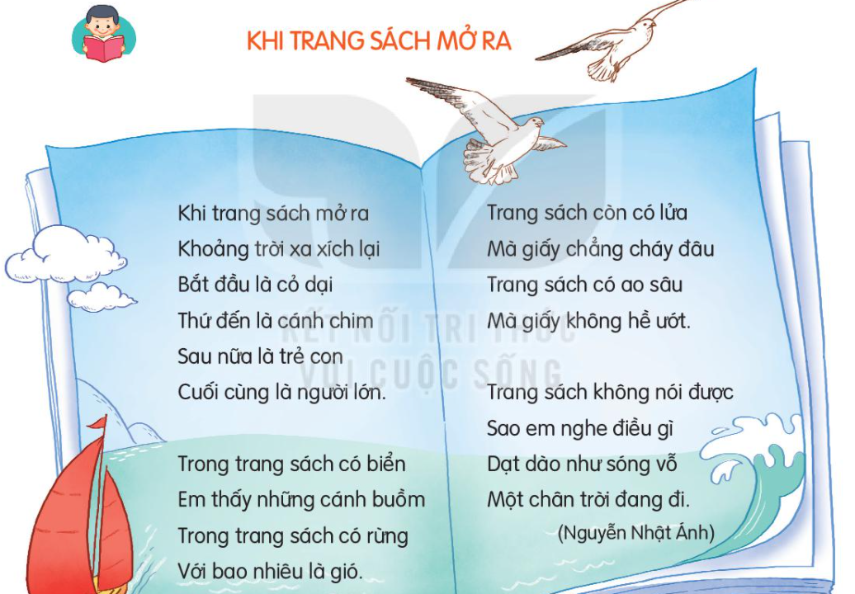
Notes:
Bài giảng thiết kế bởi: Hương Thảo - tranthao121006@gmail.com

Slide 7

1
3
4
2

Slide 8
Đọc, thảo luận nhóm 4, tìm:
- Từ khó đọc
- Từ khó hiểu nghĩa
- Cách ngắt nhịp

Slide 9

GIẢI NGHĨA TỪ
cỏ dại
Notes:
Bài giảng thiết kế bởi: Hương Thảo - tranthao121006@gmail.com

Slide 10
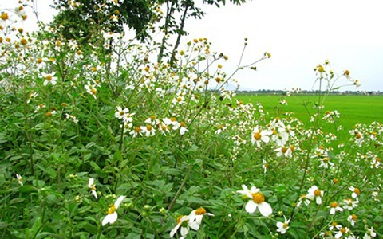
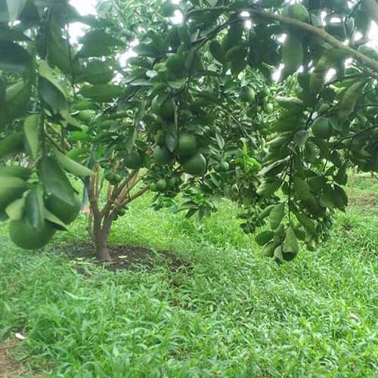

Slide 11
cỏ dại
GIẢI NGHĨA TỪ
thứ đến: sau đó

Slide 13
Luyện đọc theo nhóm

Slide 14


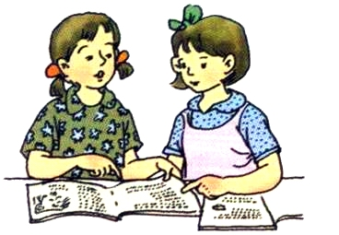
Thi đọc
Ai đọc hay hơn?

Slide 15






Trả lời câu hỏi

Slide 16

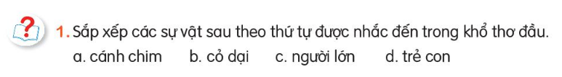
cỏ dại
cánh chim
trẻ con
người lớn

Slide 17
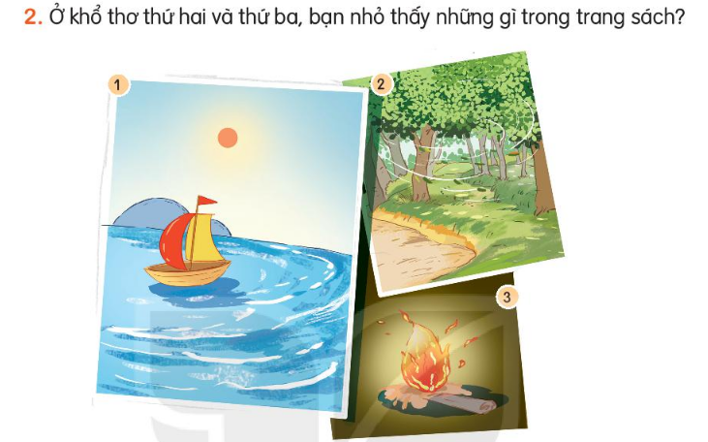
biển, cánh buồm, rừng, gió, lửa, ao

Slide 18

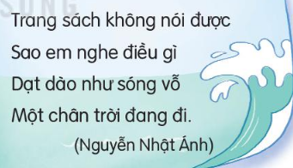
3. Theo em khổ thơ cuối ý nói gì?
Trong trang sách có tiếng sóng vỗ
Trong trang sách có mây trời đang bay
Trong trang sách có nhiều điều thú vị về cuộc sống

Slide 19
Tìm những tiếng có vần giống nhau ở cuối các dòng thơ

Slide 20

1. Câu chuyện kể về ai?
Qua câu chuyện e hiểu ra điều gì?
Trả lời câu hỏi
Nội dung: Nhờ kiên trì tập luyện gấu con từ chỗ đá
bóng chưa giỏi chỉ làm cầu thủ dự bị, đã đá bóng
giỏi và trở thành cầu thủ chính thức.

Slide 21

Luyện đọc lại

Slide 22
Tìm các chữ chỉ sự vật trong khổ thơ thứ 2 hoặc thứ 3

Slide 23
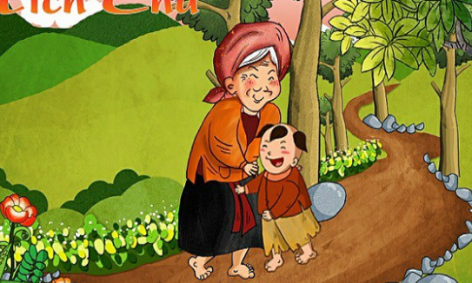
Đặt một câu về một cuốn truyện
M. Truyện Tích Chu nói về tình cảm bà cháu

Slide 24

Chào tạm biệt các em!
Notes:
Bài g

